Slide 1
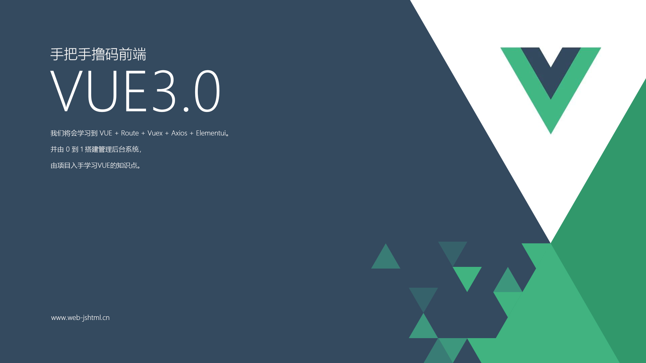

Slide 2
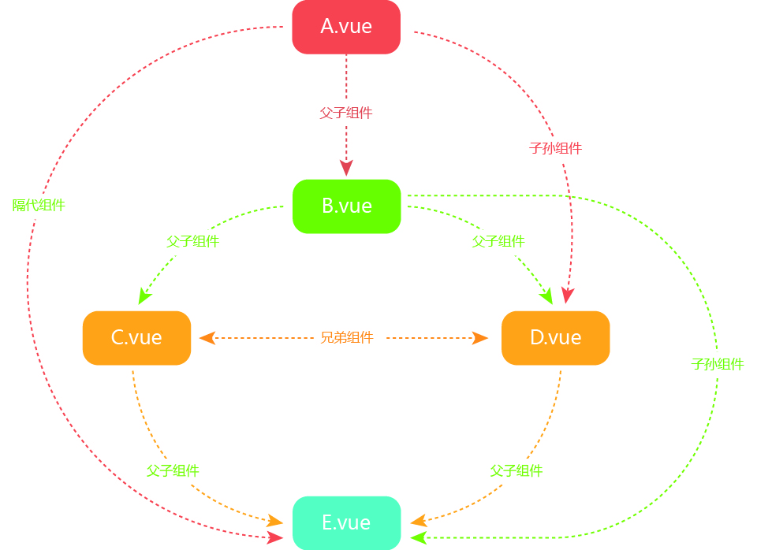
父子组件
A与B、B与C、B与D、C与E、D与E
子孙组件
A与D、B与E
兄弟组件
C与D
隔代组件
A与E

Slide 3
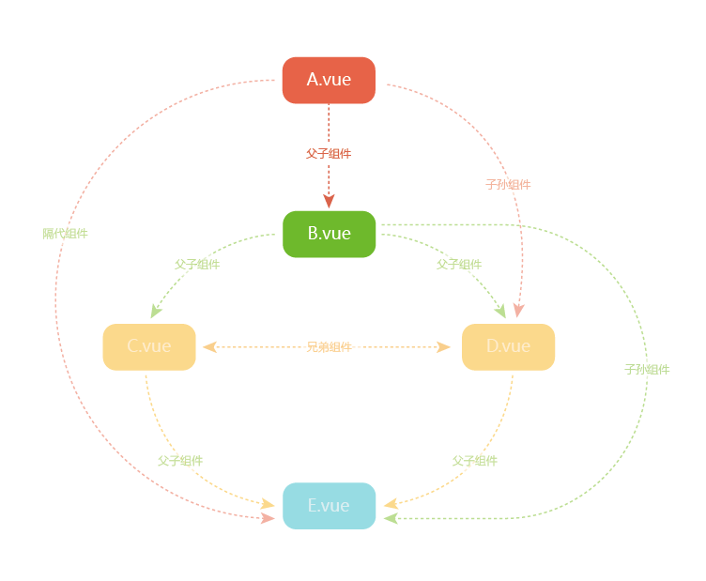
父、子组件通讯 props、emit、.sync
B.vue（子组件） <template>
<div>{{ data }}</div>
</template>
<script>
export default {
props: {
data: {
type: String,
defaule: ""
}
},
setup(){
emit(“parent”, 100) // 回调父组件的方法
emit(“update:data”, 111111)
}
}
</script>
<style lang="scss" scoped></style>
A.vue（父组件）
<template>
<B data.sync="100“ @eventFn=“parent” />
</template>
<script>
export default {
setup(props) {
eventFn = (number) => {}
return {}
}
}
</script>
<style lang="scss" scoped></style>

Slide 4
中央事件总线
创建实例 import Vue from ‘vue';
export default new Vue();
调用事件 Bus.$emit('getTarget', 11111);
注册事件 Bus.$on('getTarget', target => {
console.log(target);
});

Slide 5
VUEX
watch

Slide 6
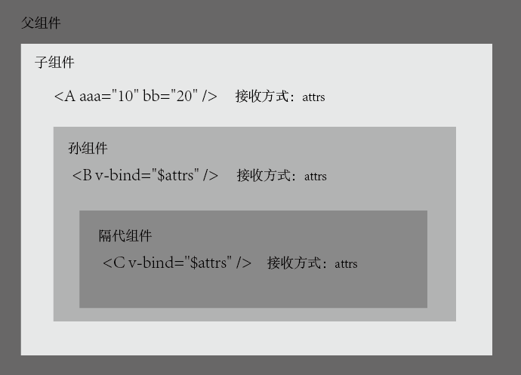
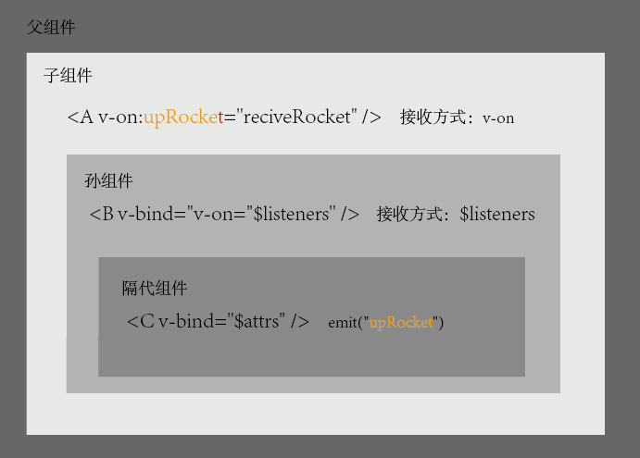
$attrs、$listeners
注意事件 通过props接收相同名称的属性，将不被读取

Slide 7
provide、inject
跨级组件间的通信
祖先组件中通过provider来提供变量，然后在子孙组件中通过inject来注入变量
父组件
provide("customVal", "我是父组件向子组件传递的值");
子组件
inject("customVal");

Slide 8
$parent、$children、ref

Slide 9

进群请查看
http://www.web-jshtml.cn

